Slide 1

信息技术学院
学生奖助学金政策解读
2018级

Slide 2
目录
一、为什么存在奖助学金政策？
二、存在哪些奖助学金政策？
三、如何申请这些奖助学金？
四、获得这些奖助学金后该怎么做？
五、信息技术学院弘志社

Slide 3
为什么存在奖助学金政策？
奖学金——激励学生勤奋学习，努力进取。
助学金——帮助家庭经济困难学生顺利完成学业。
助困类奖学金——激励家庭经济困难学生勤奋学习，努力进取。

Slide 4

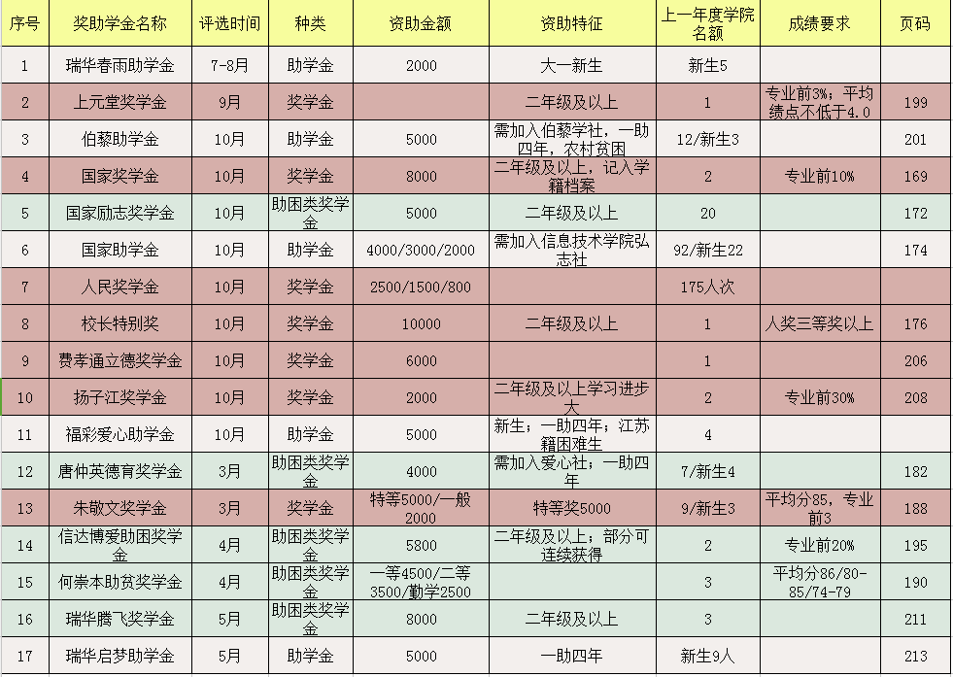
奖
助
学
金
一
览
表

Slide 5
1、资助种类较多
2、覆盖范围较广
3、资助金额较高

Slide 6
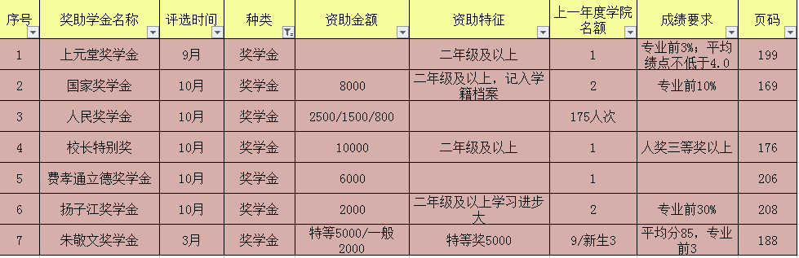
奖学金一览表

Slide 7
综合奖 学生数30%
单项奖 以人次计占学生数8%
一等奖
2500
院优干
600
文艺活动奖
400
二等奖
1500
道德风尚奖
400
创新创业奖
800
科技400
三等奖
800
体育活动奖
400
校优干
600
社会实践奖400
人民奖学金

Slide 8
人民奖学金
校优干 学生数2%
一二三等奖中成绩显著的主要学生干部；
可与一二三等奖兼得。
三等奖 学生数20%
专业前35%；
单科学分制不低于1.5，等级制不低于1.0；
体测及格。
二等奖 学生数5%
专业前12%；
单科学分制不低于2.0，等级制不低于2.0；
体测及格。
一等奖 学生数3%
专业前5%；
单科学分制不低于2.5，等级制不低于3.0；
体测良好。
01
02
03
04

Slide 9
助学金前提：P217
家庭经济困难认定（每学年一次）→南京中医药大学贫困生库
经济困难：难以支付在校学习期间的学习和生活基本费用；
经济特殊困难：1.经济困难的孤残学生、烈士子女和优抚家庭子女；
2.低保户、建档立卡、经济困难的单亲家庭；
3.个人或父母中有患病，需支付昂贵医药费；
4.家庭中兄弟姐妹上学较多家庭负担重；
5.遭受严重自然灾害或遇意外事故导致家庭经济困难等。

Slide 10
学生及家庭情况调查表：家庭所在地乡、镇或街道民政部门加盖公章；
家庭经济困难学生认定申请表：已认定学生再次申请认定时提交。
诚信！

Slide 11
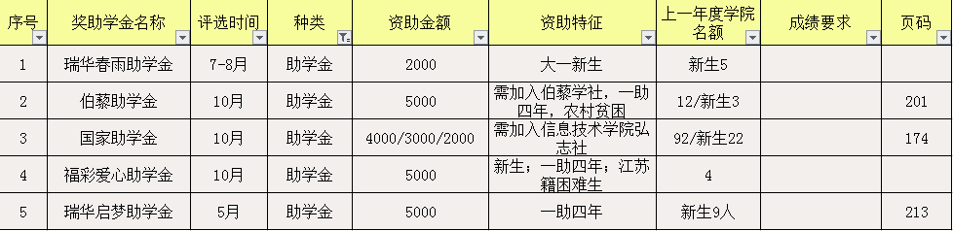
助学金一览表

Slide 12
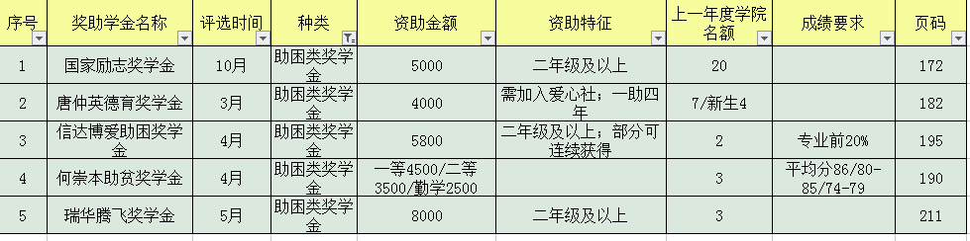
助困类奖学金一览表

Slide 13
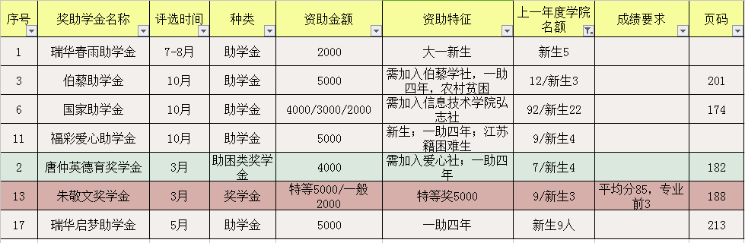
大一学年奖助学金一览表

Slide 14
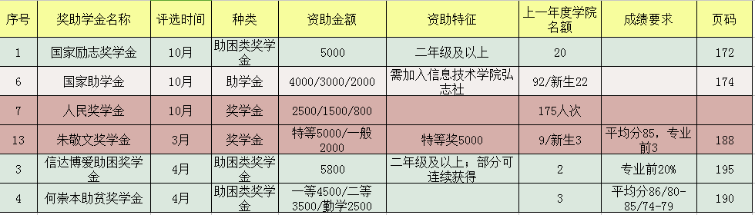
大二学年奖助学金一览表

Slide 15
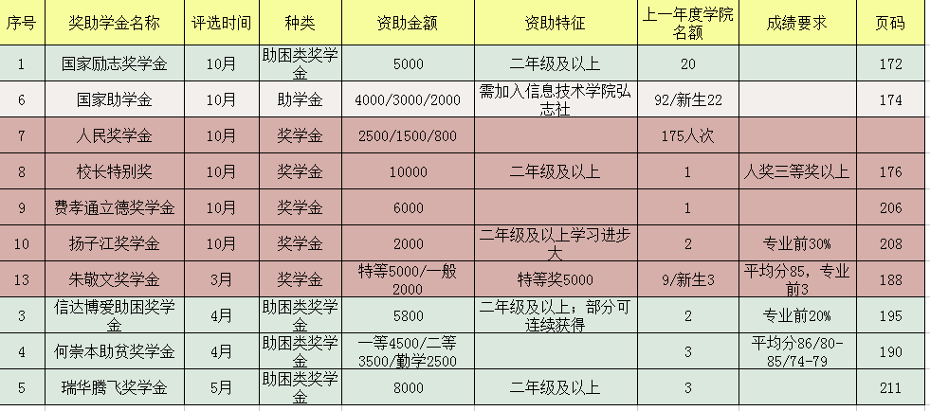
大三学年奖助学金一览表

Slide 16
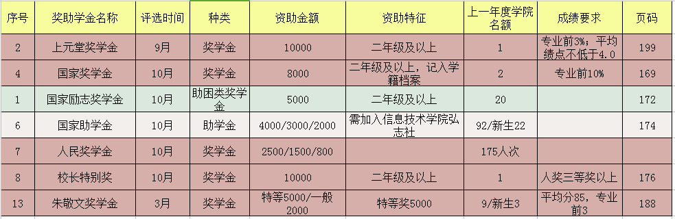
大四学年奖助学金一览表

Slide 17
总结及建议1
1：保持班级前30%，争取人民奖学金。
2：大一上努力进前3，大一下争取朱敬文奖学金；大一学年保持前30%，大二上争取人民奖学金、大二下争取朱敬文奖学金；到大三、大四除人奖、朱敬文外冲刺校长特别奖、国奖、上元堂等重量级奖项。
打好基础，积少成多；好好学习，天天向上

Slide 18
总结及建议2
国助每学年最低2000
大一上努力学习，大一下争取唐仲英德育奖学金4000；
每学年保持经济困难生前3，可争取国家励志奖学金5000；
保持成绩优势，可申请何崇本5800、信达博爱3000、瑞华腾飞8000；
将时间和精力多多投入学习中！

Slide 19
获奖助学金程序
审核
院级公示
评定
校级公示
符合条件，提出书面申请，学院审核，确定候选人。
各学院公示候选人名单三个工作日，并将材料上报学工处。
校奖贷基金管理委员会讨论评定候选学生名单。
校级公示五日并上报主管机构。

Slide 20
获得这些奖助学金后该怎么做
1、戒骄躁
2、勤努力
2、感恩
3、奉献

Slide 21

弘志社
成立于2013年，是由学院国家助学金获得者自发组成的,由学院分团委直接指导的院级学生社团。社团现有社员70余人.社团以弘扬志愿，发扬风格，帮助他人，不求回报为宗旨，坚持锻炼自我，提高自身，服务他人的工作原则，发扬青年志愿者风格，利用业余时间、节假日开展青年志愿者活动，有组织、有计划地深入社区、贫困地区等，开展各种公益活动。

Slide 22
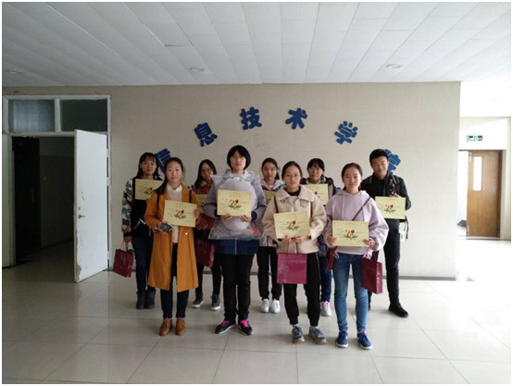
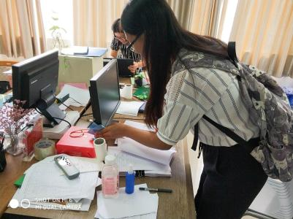
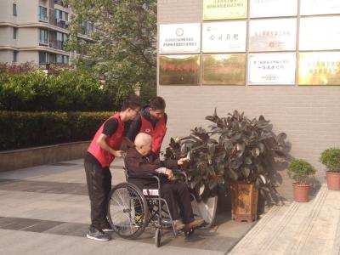
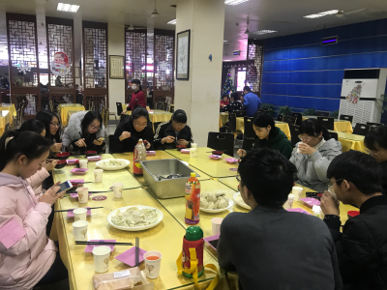

Slide 23
THANK YOU

